Slide 1

http://career.wsu.ac.kr
우송대학교 학생역량통합관리 시스템
Sol Dream+
GUIDEBOOK
사용자(학생) 진로취업 설정

Slide 2
목차
시스템 초기화면
1.1 통합로그인화면
2. 진로취업설정
2.1 메인화면
2.2 진로취업설정 _ 일반기업
2.3 진로취업설정 _ 공기업(공공기관포함)
2.4 진로취업설정 _ 공무원
2.5 진로취업설정 _ 해외취업
2.6 진로취업설정 _ 진학
2.7 진로취업설정 _ 창업 및 기타
4
6
7
8
9
10
11
12

Slide 3
1 시스템 초기화면
우송대학교 학생역량통합관리 시스템 초기화면은
로그인 화면에서 ID(학번), 비밀번호(우리대학 통합정보시스템과 동일)를 입력 후 이용 가능합니다.
MY SolDream+ | 해당 학생에 대한 학적, 이력 전반에 대한 종합이력차트
비교과프로그램 | 교내에서 진행하는 각종 비교과활동
MY CDR | Career Development Raodmap 은 학생 중심 자율형 교육과정입니다.
7대 핵심역량 | 교과/비교과 이수에 따른 역량을 7개로 분류한 핵심역량
핵심역량진단검사 | 7대 핵심역량과 하위 역량에 따른 핵심역량진단검사
진로설정 | 총 5가지 진로방향에 대한 선택
전문가상담 | 지도교수 및 분야별 전문가와의 상담 활동
이력서 작성 | 신상정보, 학력, 이력 등 나의 이력서 작성하기
자기소개서 작성 | 회사별, 직무별 자기소개서 작성하기

Slide 4
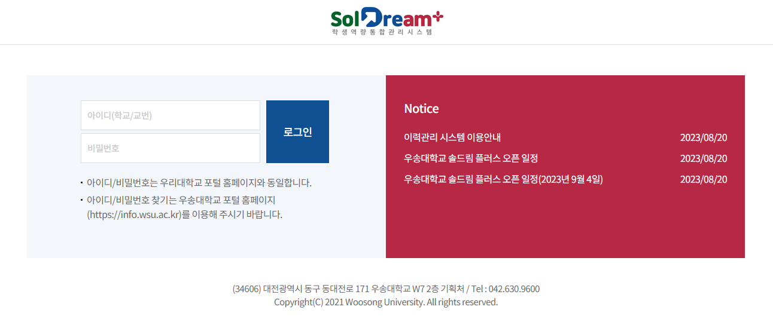
1.1 통합로그인 화면
1. 시스템 초기화면
우송대학교 공통 로그인 화면입니다.
학교 포탈 아이디(학번)과 패스워드로 로그인 가능합니다.
2
1
1
ID(학번) 및 비밀번호를 입력하신 후 이용
공지사항 (관리자 기능 설정을 통해 로그인 이전 (초기화면) 표현 여부 선택 시 표현)

Slide 5
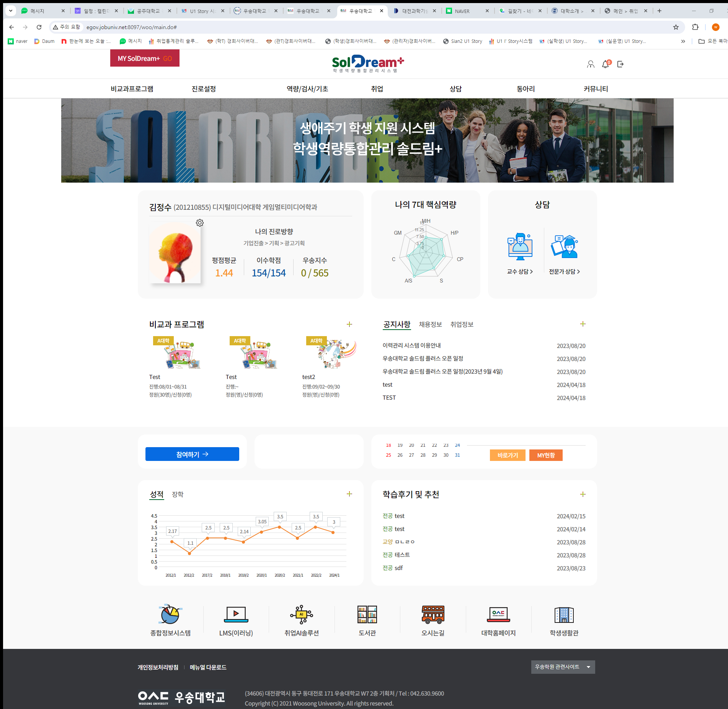
2 진로취업설정
MY SolDream+ 학생종합차트에서
본인의 진로와 취업에 대한 목표와 인식에 대해 조사를 진행하고 설정완료합니다. .
- 메뉴 용어 설명
MY SolDream+ | 나의 대학생활과 핵심역량 및 진로활동 관련 학생 이력종합차트
진로취업설정 | 진로와 취업에 대한 인식조사
- 접근방법

Slide 6
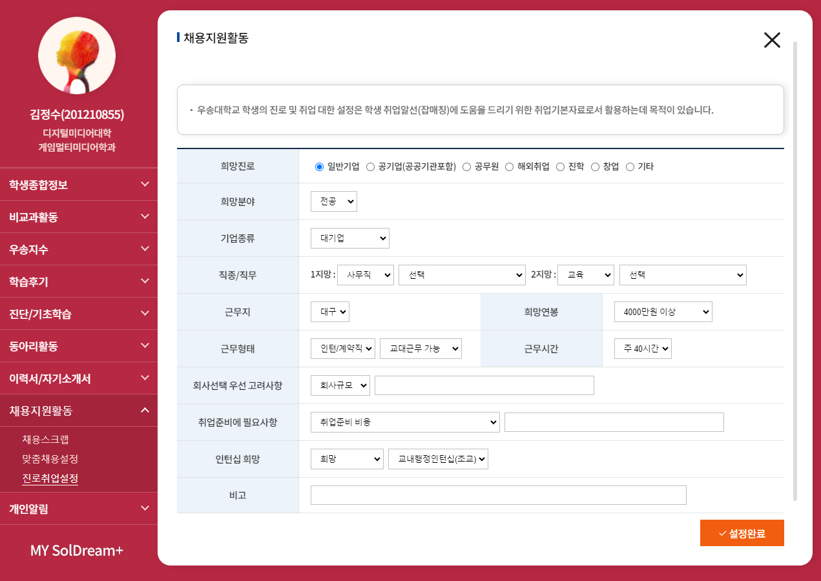
2.1 메인 화면
1. 시스템 초기화면
SolDream+ 사용자(학생) 화면의 상단 좌우의 ‘MY SolDream+’ 버튼 또는 우측의 사람 아이콘을 클릭하여 MY SolDream+ 으로 이동하여 ‘채용지원활동’ 의 서브 메뉴 ‘진로취업설정’을 클릭하면,
학생들의 진로취업에 대한 의식조사를 실시하는 화면으로 이동할 수 있습니다.
1
1
2
MY SolDream+ or 사람 아이콘 을 통해 MY SolDream + 으로 이동
MY SolDream+ 채용지원활동 의 서브 메뉴, ‘진로취업설정＇으로 이동하여
학생 본인의 희망 진로를 선택, 인식조사 진행

Slide 7
2.2 진로취업설정 _ 일반기업
1. 시스템 초기화면
SolDream+ 사용자(학생) 화면의 상단 좌우의 ‘MY SolDream+’ 버튼 또는 우측의 사람 아이콘을 클릭하여 MY SolDream+ 으로 이동하여 ‘채용지원활동’ 의 서브 메뉴 ‘진로취업설정’을 클릭하면,
학생들의 진로취업에 대한 의식조사를 실시하는 화면으로 이동할 수 있습니다.
1
2
3
4
5
6
희망진로를 선택
희망분야를 ‘전공’ or ‘비전공’ 선택 가능
기업종류 , 직종에 따른 직무를 2지망까지 선택, 근무지, 희망연봉, 근무형태, 근무시간 선택
회사선택 우선 고려사항, 취업준비에 필요한 사항 선택, 기타 선택, 텍스트 입력 가능
인턴십희망에 대한 희망, 비희망 선택 및 인턴십 종류 선택
모든 항목을 선택 한 후 설정 완료

Slide 8
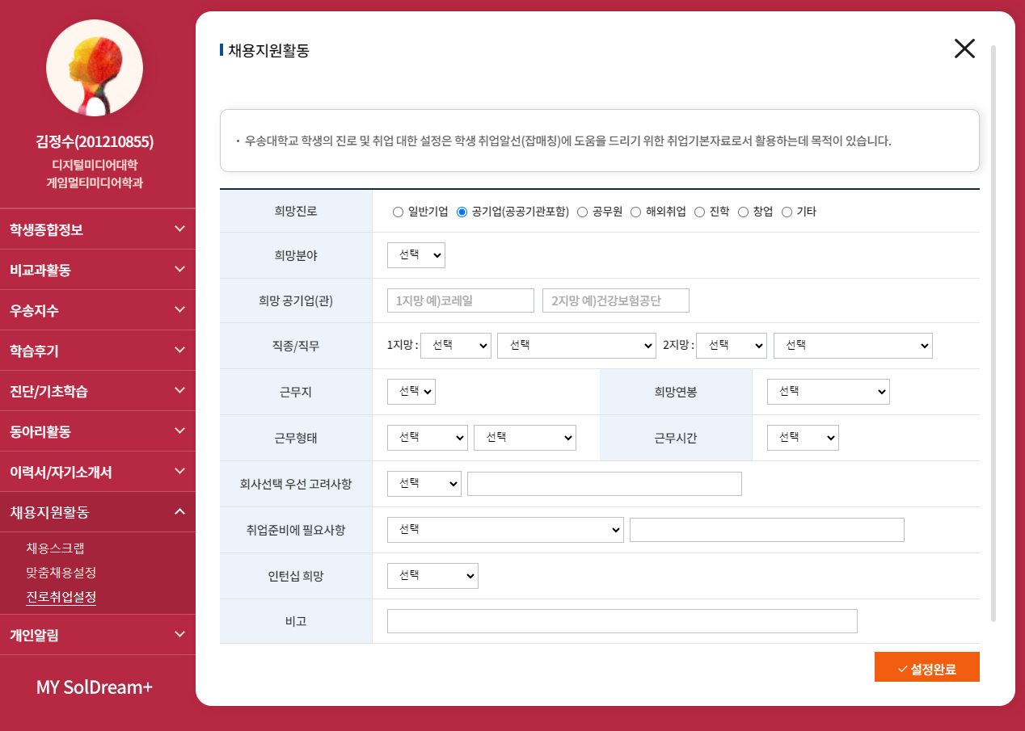
2.3 진뢰취업설정 _ 공기업(공공기관포함)
1. 시스템 초기화면
SolDream+ 사용자(학생) 화면의 상단 좌우의 ‘MY SolDream+’ 버튼 또는 우측의 사람 아이콘을 클릭하여 MY SolDream+ 으로 이동하여 ‘채용지원활동’ 의 서브 메뉴 ‘진로취업설정’을 클릭하면,
학생들의 진로취업에 대한 의식조사를 실시하는 화면으로 이동할 수 있습니다.
1
2
3
4
5
6
희망진로를 공기업(공공기관포함) 선택
희망분야를 ‘전공’ or ‘비전공’ 선택 가능
희망 공기업(관)을 직접 텍스트로 입력
기업종류 , 직종에 따른 직무를 2지망까지 선택, 근무지, 희망연봉, 근무형태, 근무시간 선택, 회사선택 우선 고려사항, 취업준비에 필요한 사항 선택, 기타 선택, 텍스트 입력 가능
인턴십희망에 대한 희망, 비희망 선택 및 인턴십 종류 선택
모든 항목을 선택 한 후 설정 완료

Slide 9
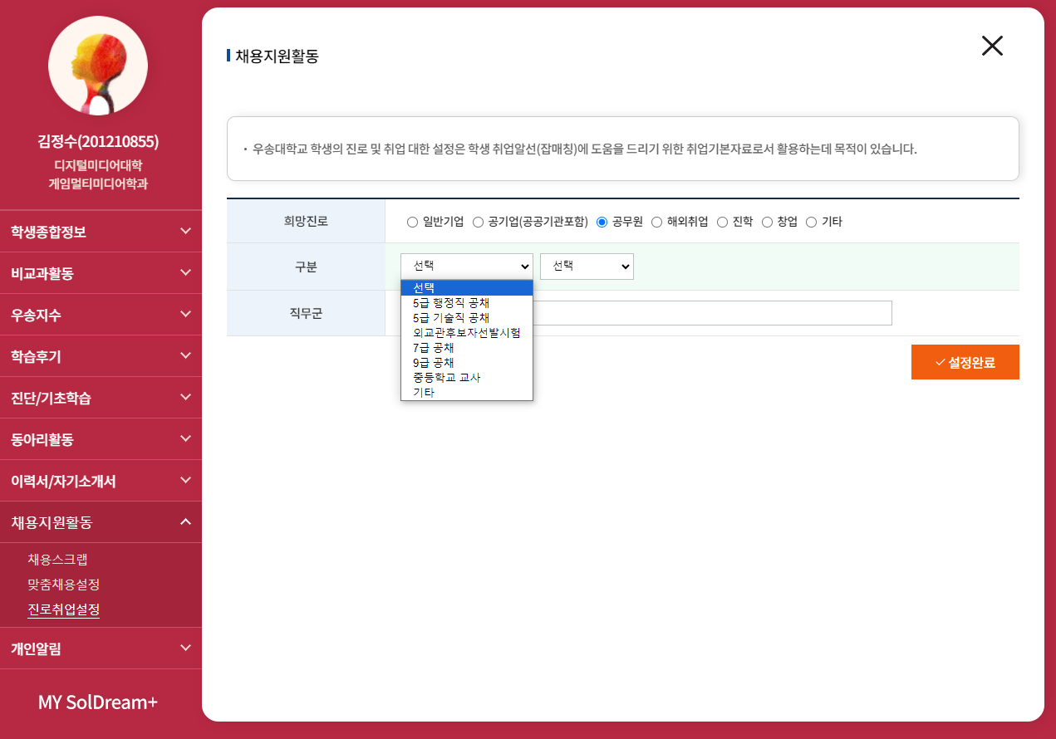
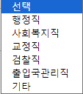
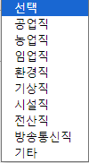
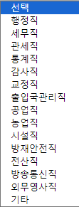
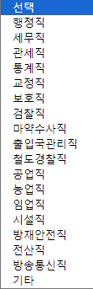

2.4 진로취업설정 _ 공무원
1. 시스템 초기화면
SolDream+ 사용자(학생) 화면의 상단 좌우의 ‘MY SolDream+’ 버튼 또는 우측의 사람 아이콘을 클릭하여 MY SolDream+ 으로 이동하여 ‘채용지원활동’ 의 서브 메뉴 ‘진로취업설정’을 클릭하면,
학생들의 진로취업에 대한 의식조사를 실시하는 화면으로 이동할 수 있습니다.
1
2
3
4
▼ 5급 기술직 공채
▼ 7급 공채
▼ 9급 공채 선택 시
5
▼ 외교관
후보자선발시험
희망진로를 공무원 선택
각 공무원 공채 준비를 선택
각 공무원 공채에 따른 해당 직무 선택
선택 항목 외에 직무군을 텍스트로 직접 입력 가능
모든 항목을 선택 한 후 설정 완료

Slide 10
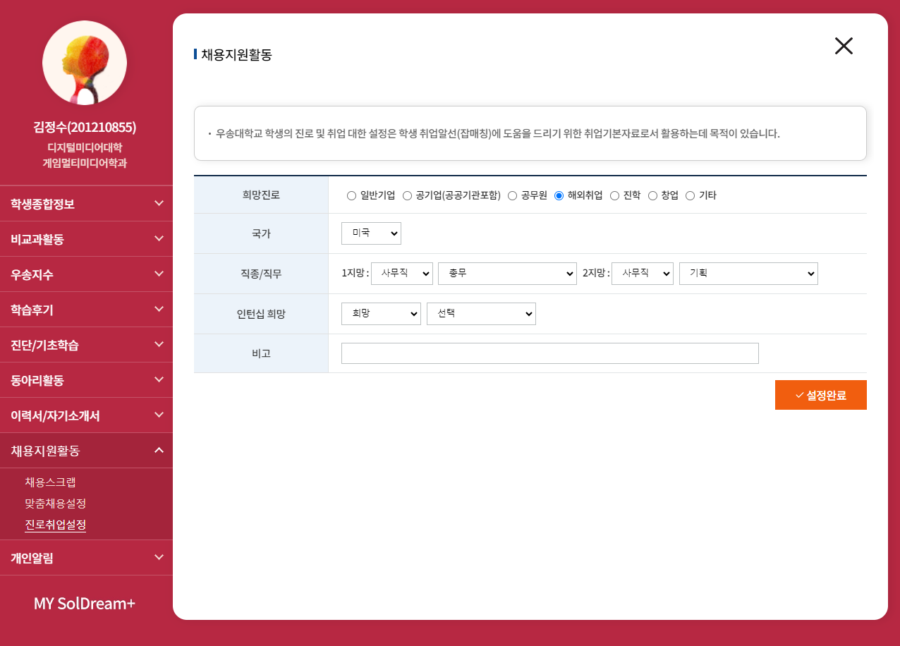
2.5 진로취업설정 _ 해외취업
1. 시스템 초기화면
SolDream+ 사용자(학생) 화면의 상단 좌우의 ‘MY SolDream+’ 버튼 또는 우측의 사람 아이콘을 클릭하여 MY SolDream+ 으로 이동하여 ‘채용지원활동’ 의 서브 메뉴 ‘진로취업설정’을 클릭하면,
학생들의 진로취업에 대한 의식조사를 실시하는 화면으로 이동할 수 있습니다.
1
2
3
4
5
희망진로를 해외취업으로 선택
국가 선택
직종을 2지망까지 선택하고, 해당 직무에 대한 직무를 선택
인턴십 희망여부 선택, 인턴십 종류 선택
그 외 해당사항 비고에 명기하고 설정완료

Slide 11
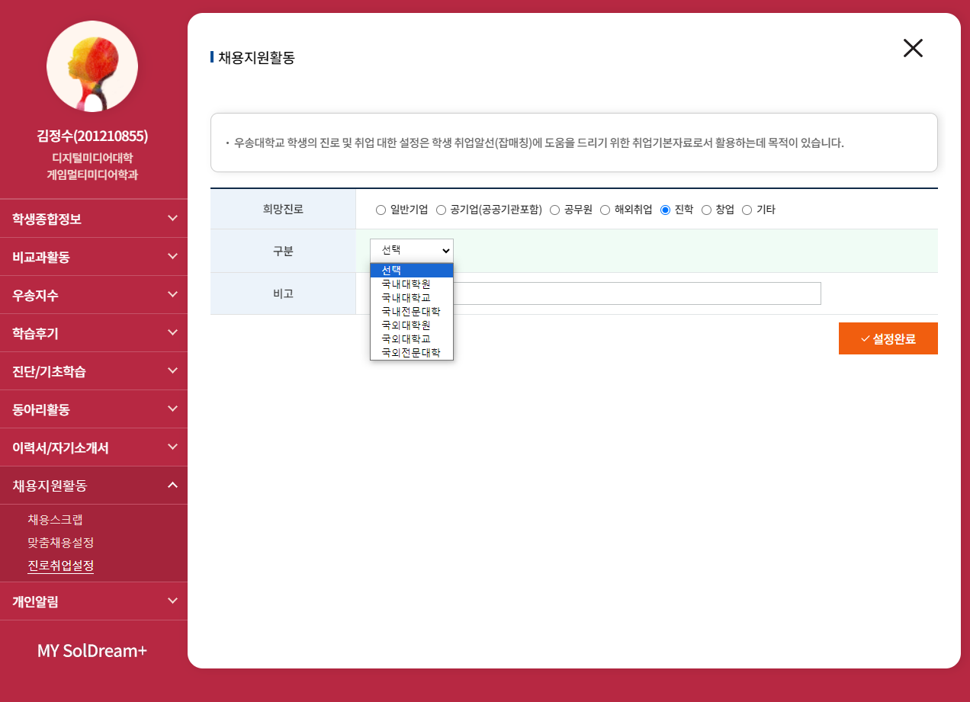
2.6 진로취업설정 _ 진학
1. 시스템 초기화면
SolDream+ 사용자(학생) 화면의 상단 좌우의 ‘MY SolDream+’ 버튼 또는 우측의 사람 아이콘을 클릭하여 MY SolDream+ 으로 이동하여 ‘채용지원활동’ 의 서브 메뉴 ‘진로취업설정’을 클릭하면,
학생들의 진로취업에 대한 의식조사를 실시하는 화면으로 이동할 수 있습니다.
1
2
3
4
희망진로를 진학으로 선택
구분에 따른 진학 종류 선택
비고란에 해당 진학종류에 대한 구체적인 내용 텍스트로 직접 이력
설정완료

Slide 12
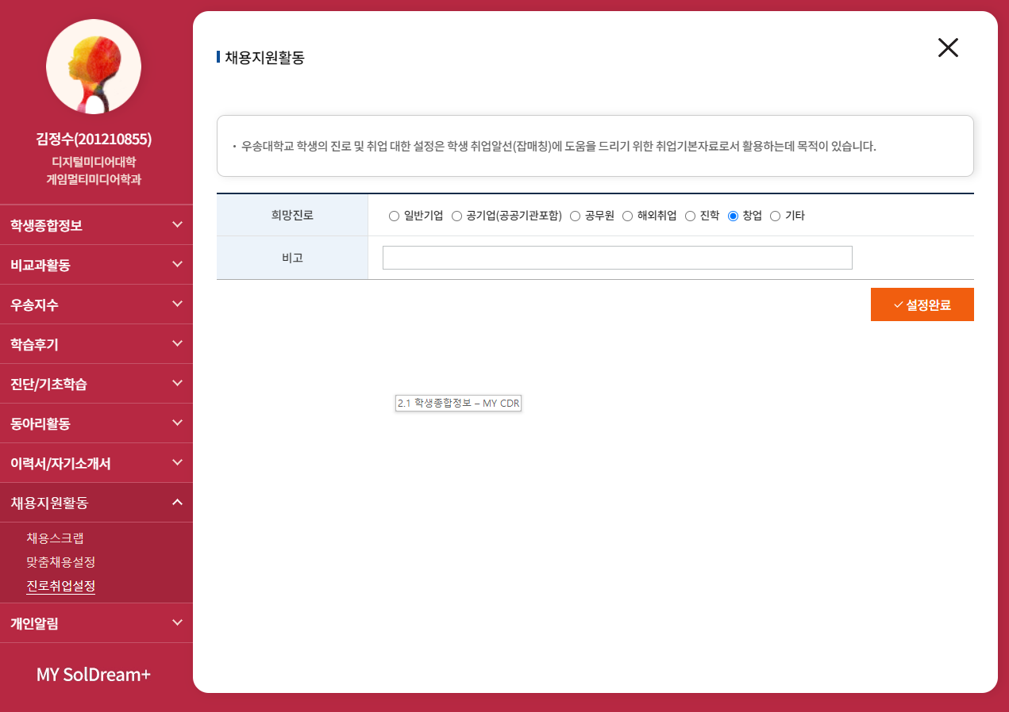
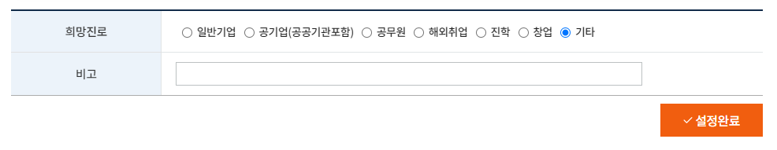
2.7 진로취업설정 _ 창업 및 기타
1. 시스템 초기화면
SolDream+ 사용자(학생) 화면의 상단 좌우의 ‘MY SolDream+’ 버튼 또는 우측의 사람 아이콘을 클릭하여 MY SolDream+ 으로 이동하여 ‘채용지원활동’ 의 서브 메뉴 ‘진로취업설정’을 클릭하면,
학생들의 진로취업에 대한 의식조사를 실시하는 화면으로 이동할 수 있습니다.
1
2
3
1
2
3
희망진로를 창업으로 선택
비고란에 해당 창업관련 구체적인 내용 텍스트로 직접 이력
설정완료
※ 기타 부분도 동일함.

